Slide 1
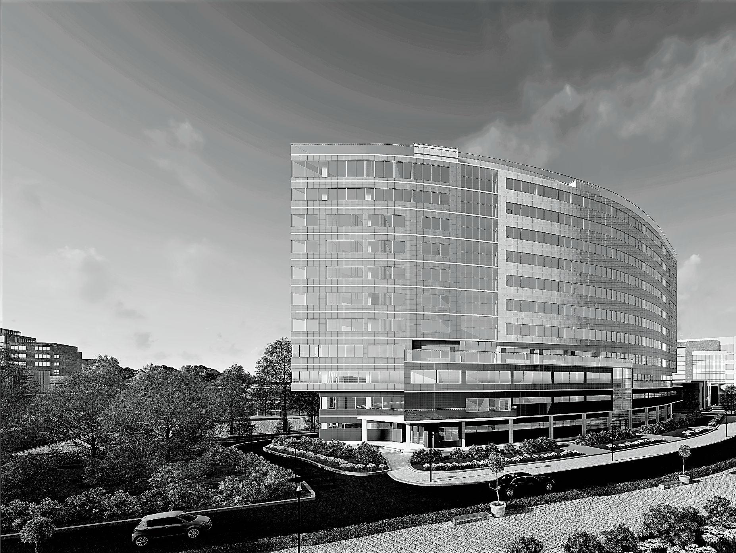
Развитие отечественной BIM системы «Renga».
Подготовка кадров.
Notes:
1

Slide 2
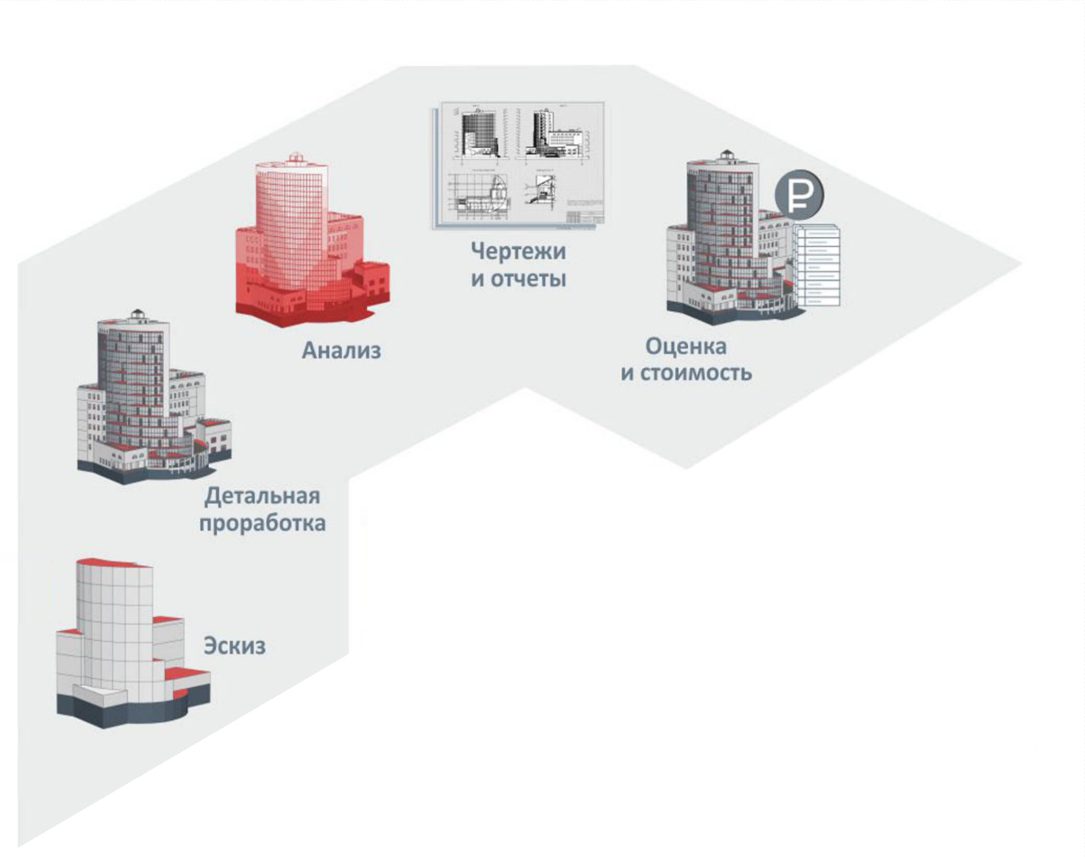
Наши задачи
Создание массового инструмента для BIM на этапе проектирования
Соответствие национальным стандартам
Выход на международный рынок
Notes:
2

Slide 3
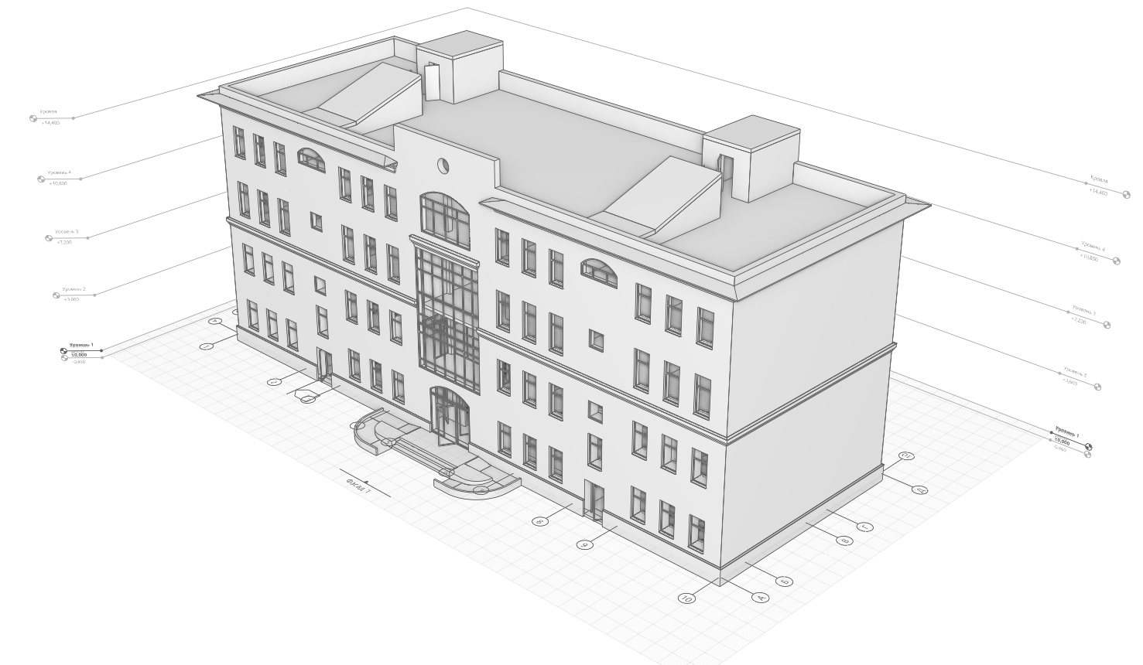
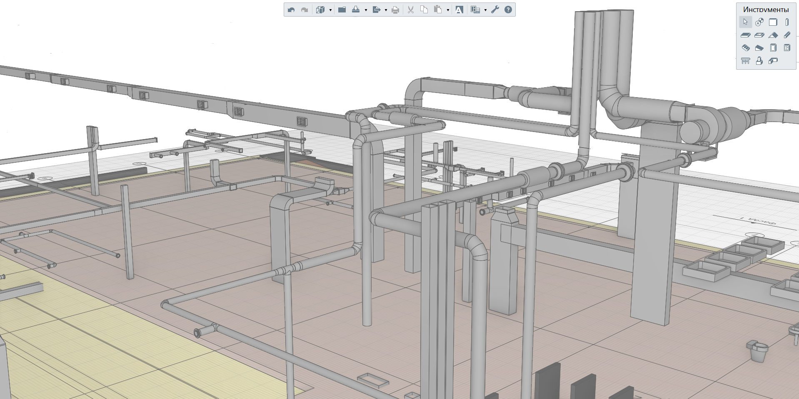
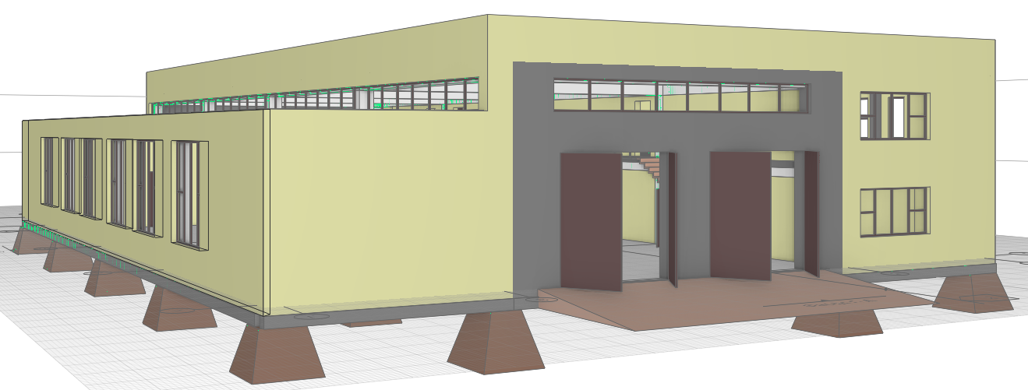
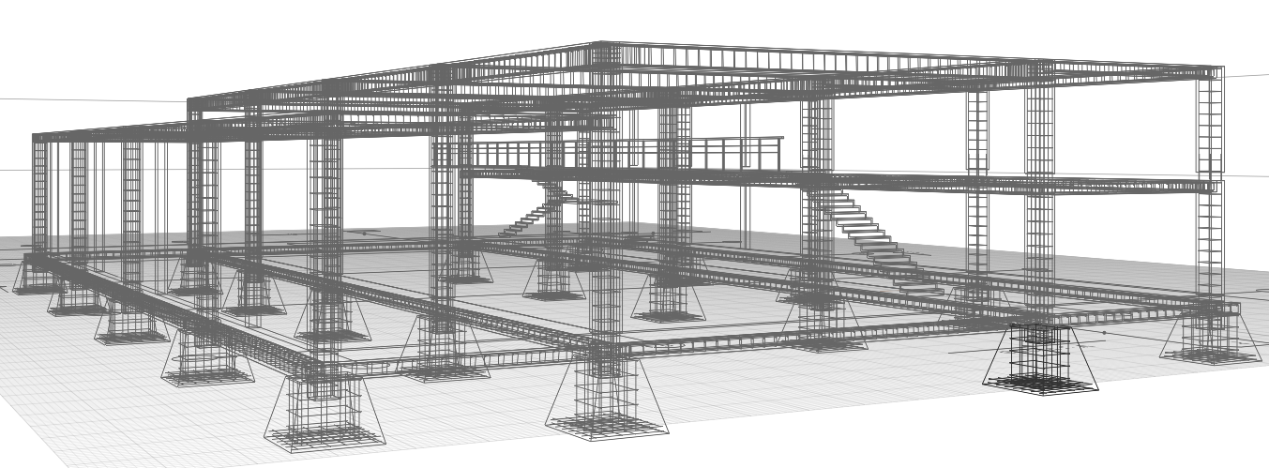
ЭТАПЫ РАЗВИТИЯ RENGA
2015г.
2016г.
2017г.
2018г.
Renga Software

Slide 4
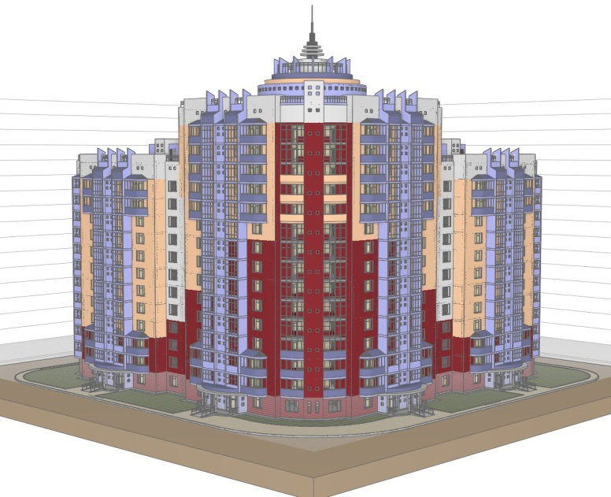
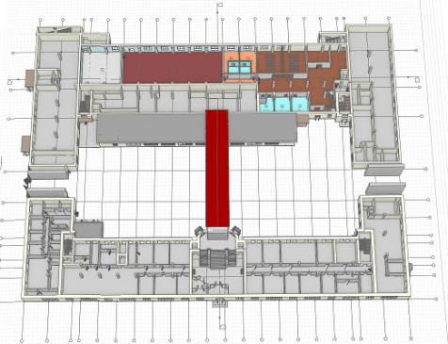
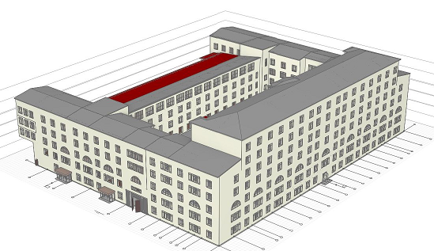
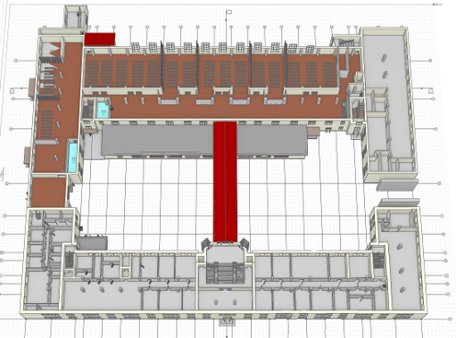
Предназначена для архитекторов, инженеров проектировщиков
Renga Acrhitecture
Область применения: жилые, общественные и промышленные здания и сооружения
Renga Software

Slide 5
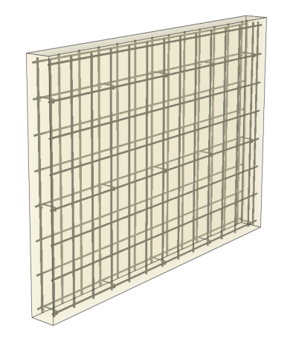
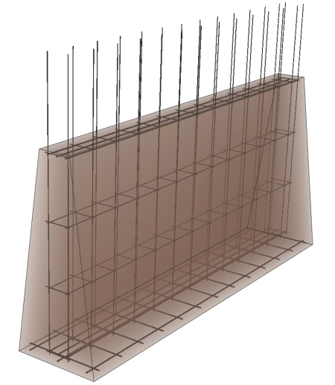
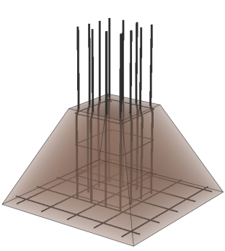
Renga Structure - это первая отечественная
BIM-система для 3D-проектирования
конструктивной части зданий
Renga Structure
Предназначена для конструкторов и инженеров-проектировщиков
Renga Software

Slide 6
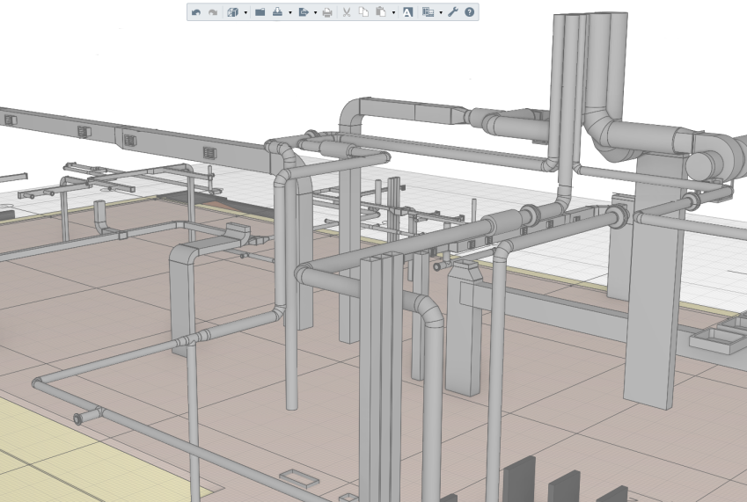
Renga MEP - проектирование внутренних инженерных систем
Renga MEP
Декабрь 2018
Вышла первая версия!
Renga Software

Slide 7
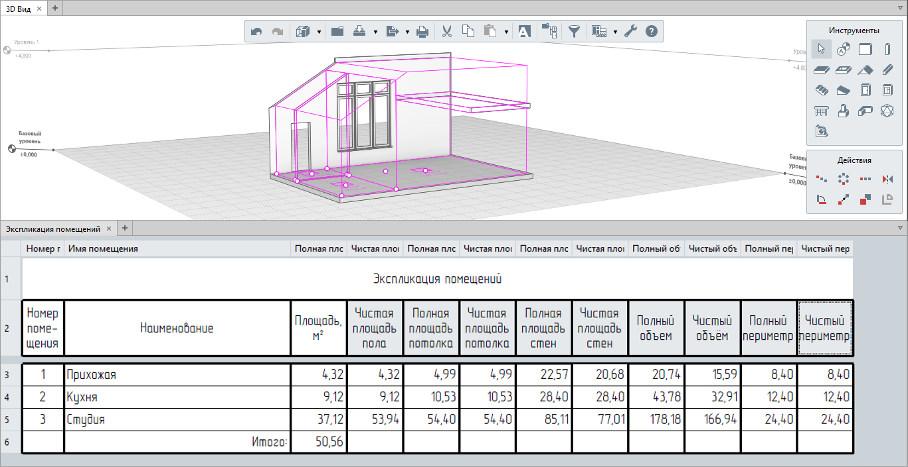
Автоматическое помещение

Slide 8
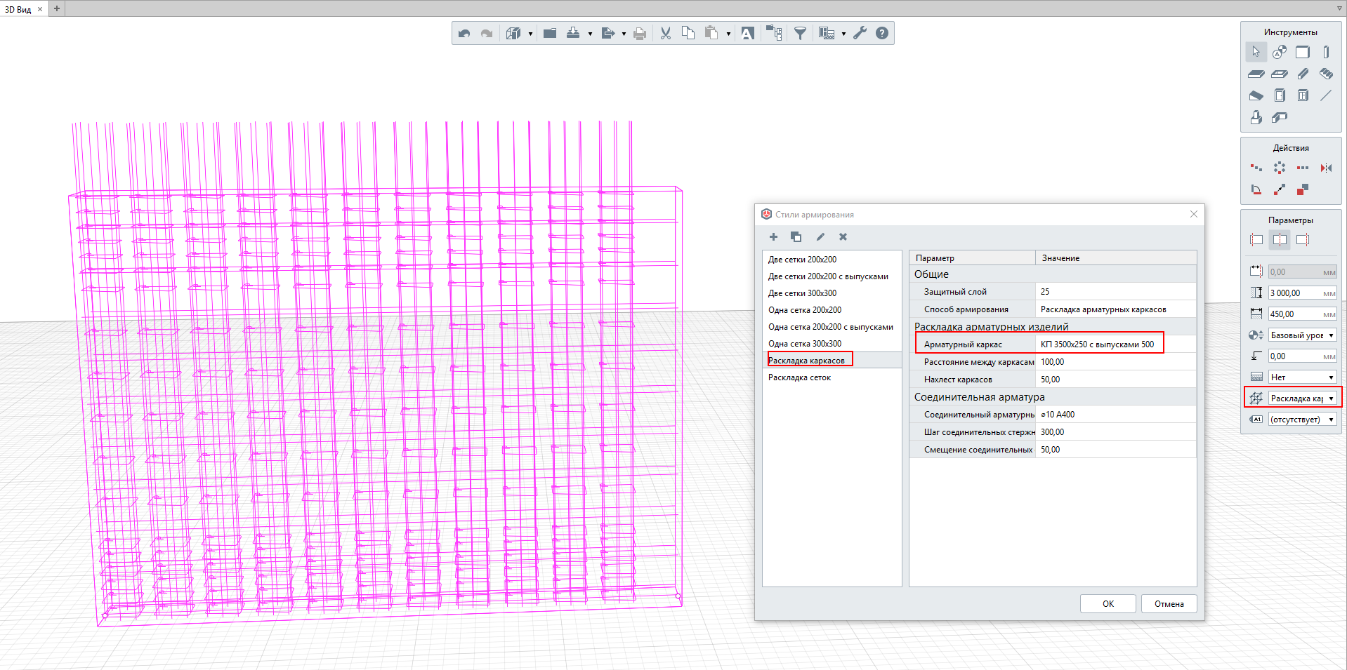
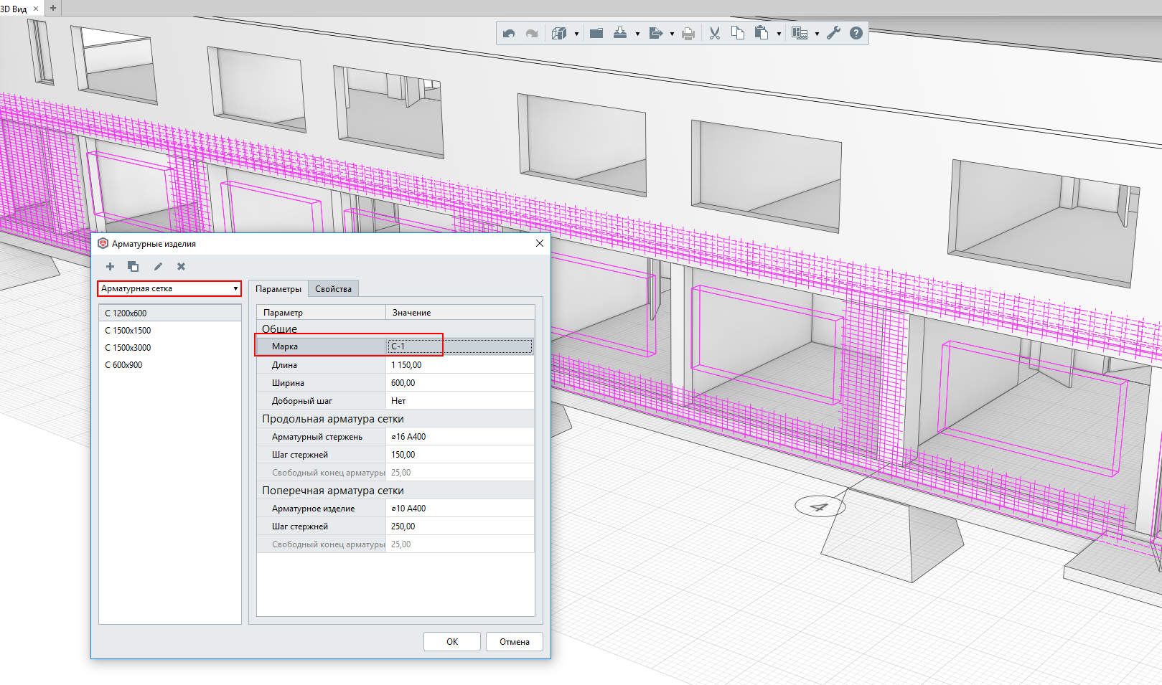
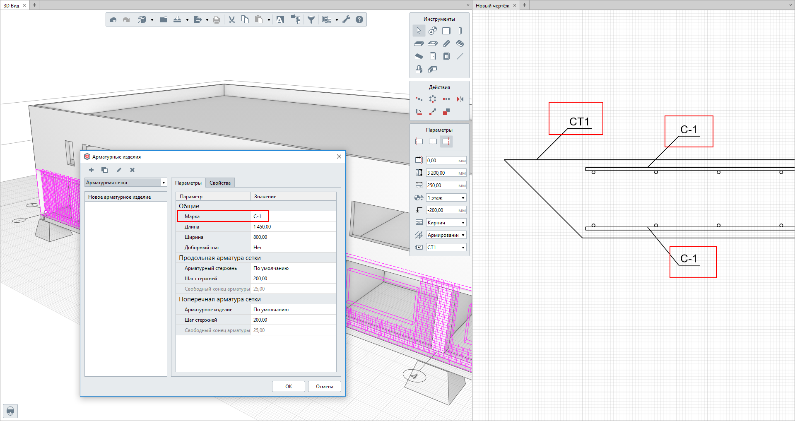
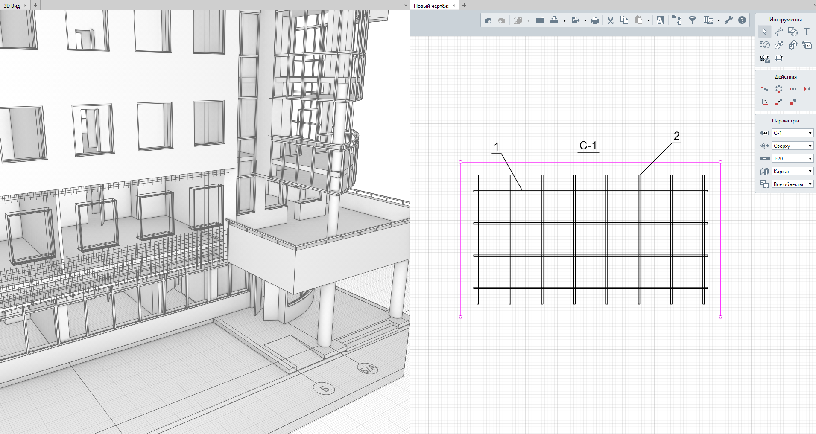
Арматурные изделия

Slide 9
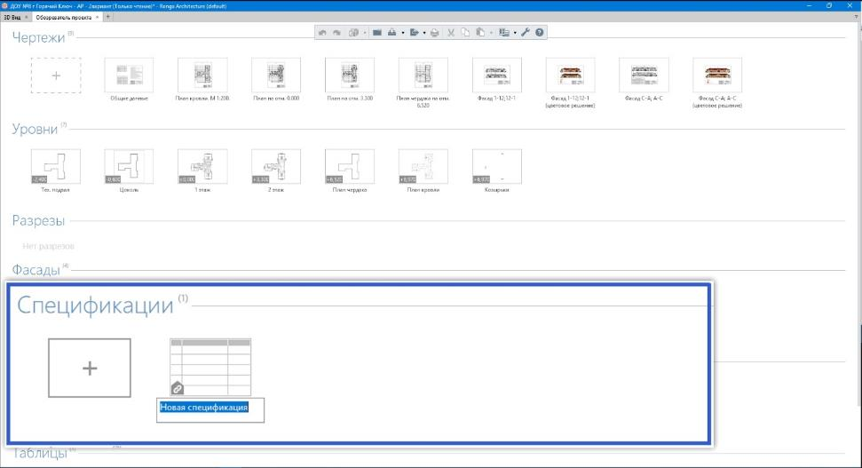
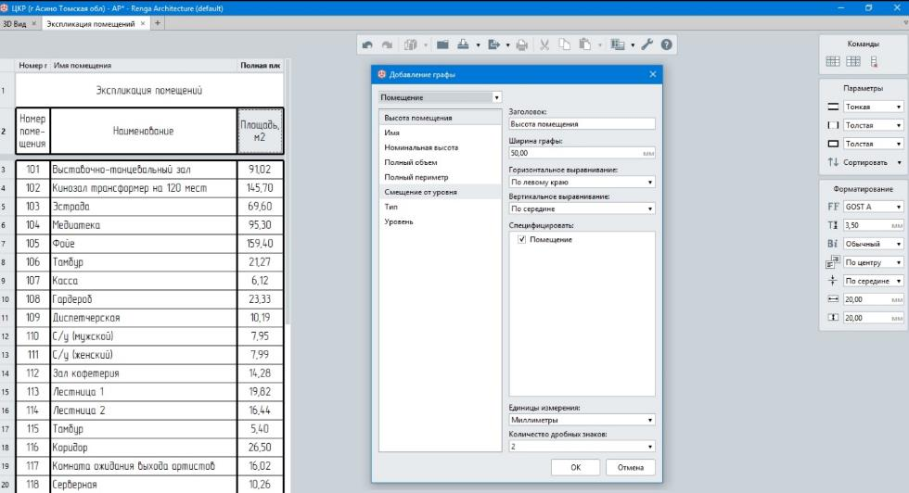
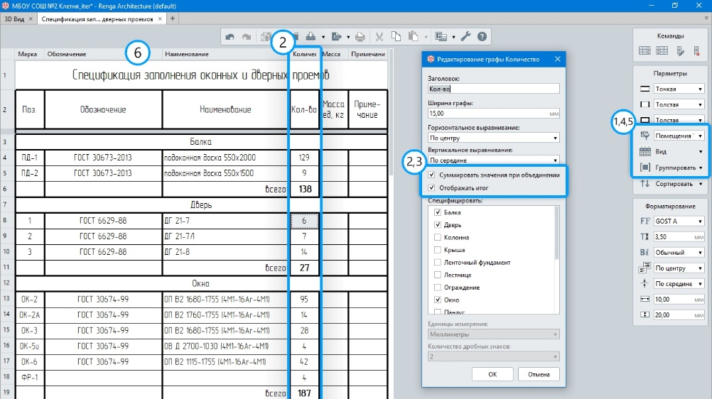
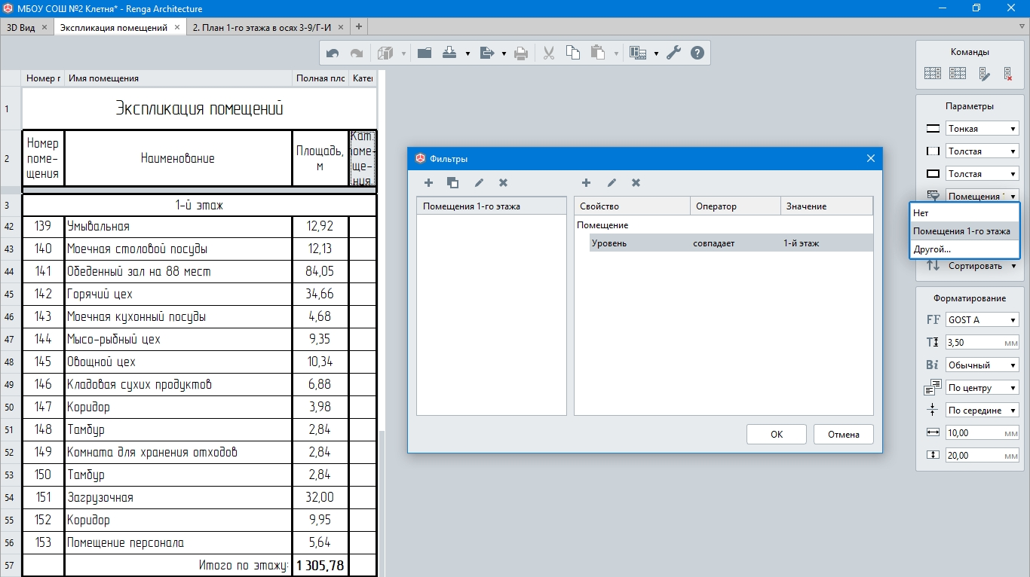
Спецификации

Slide 10
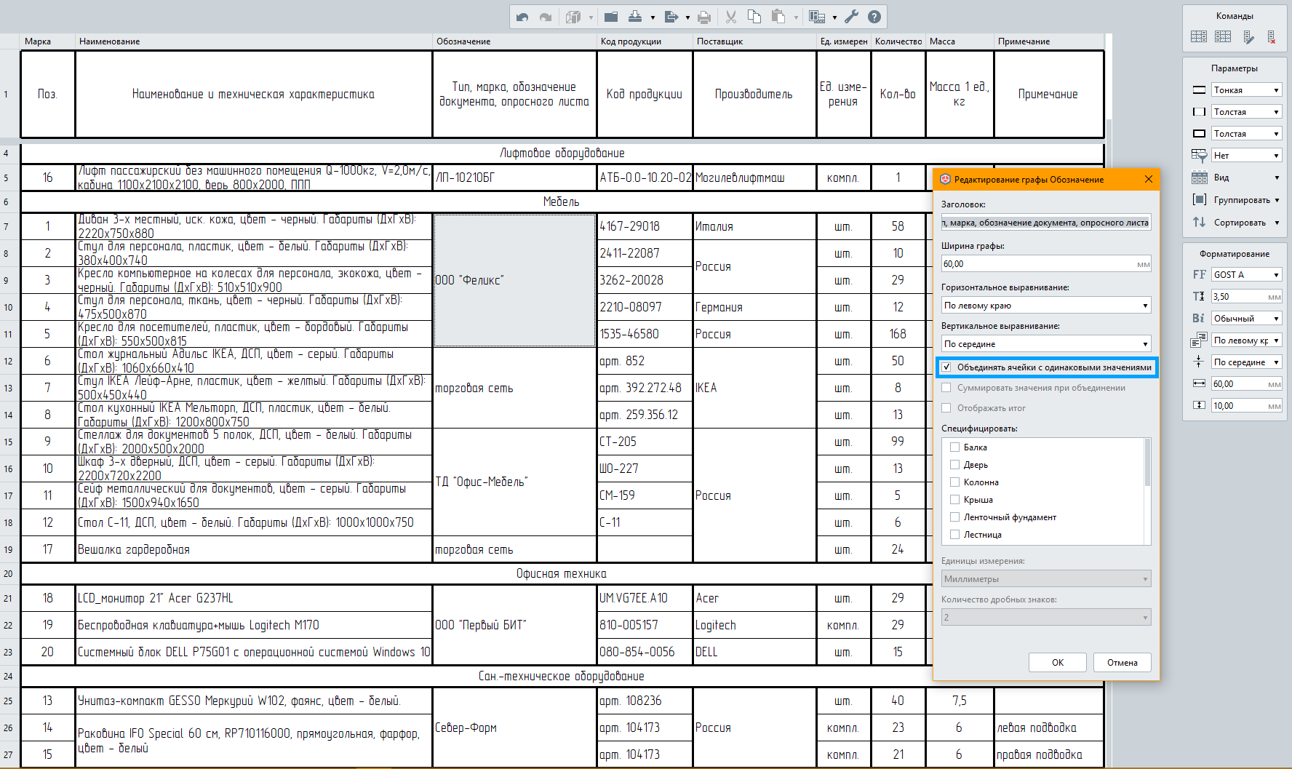
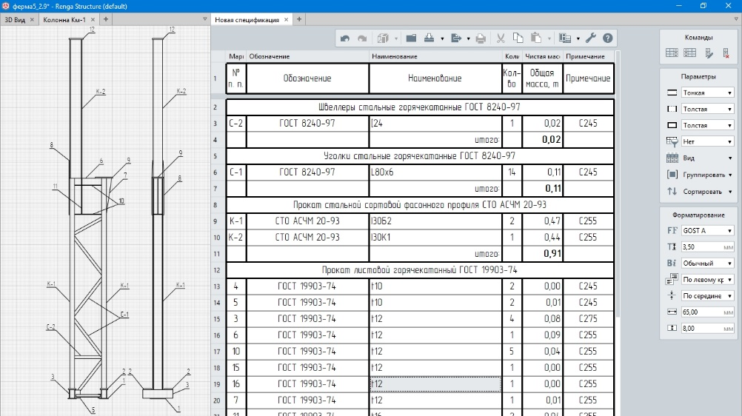
Спецификации

Slide 11
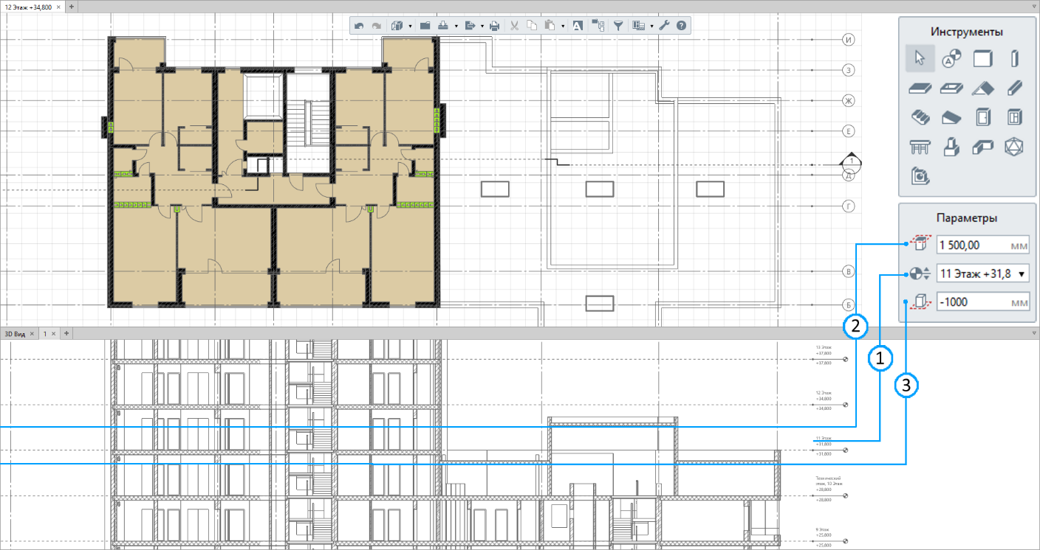
Управление глубиной видимости
Notes:
11

Slide 12
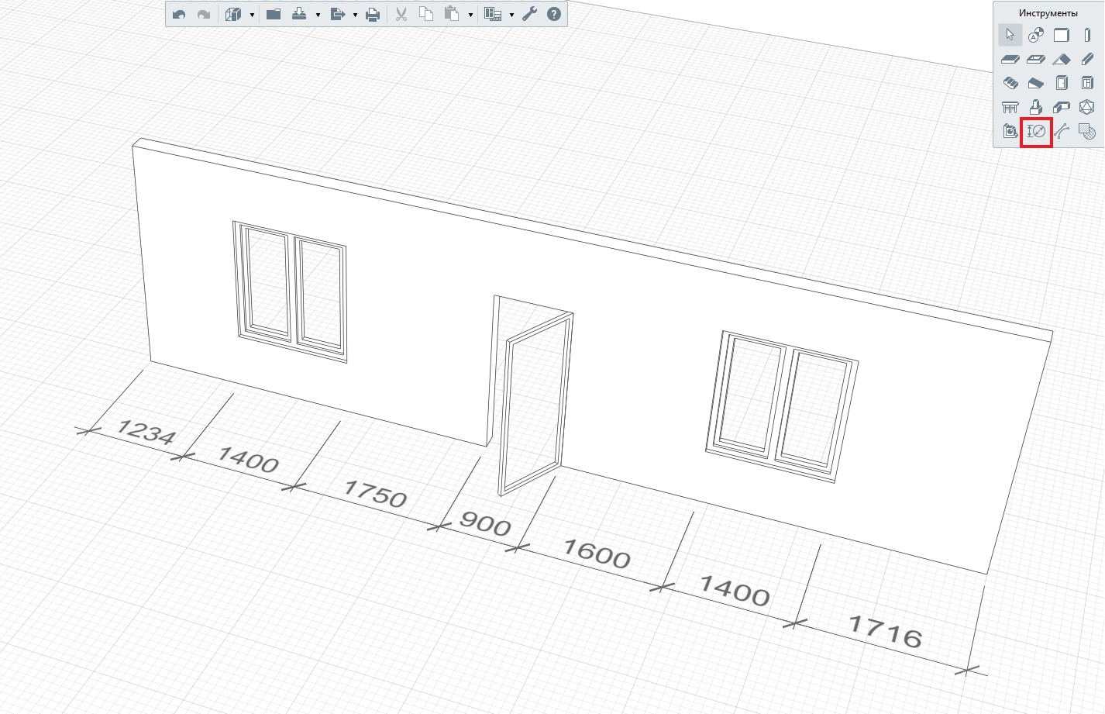
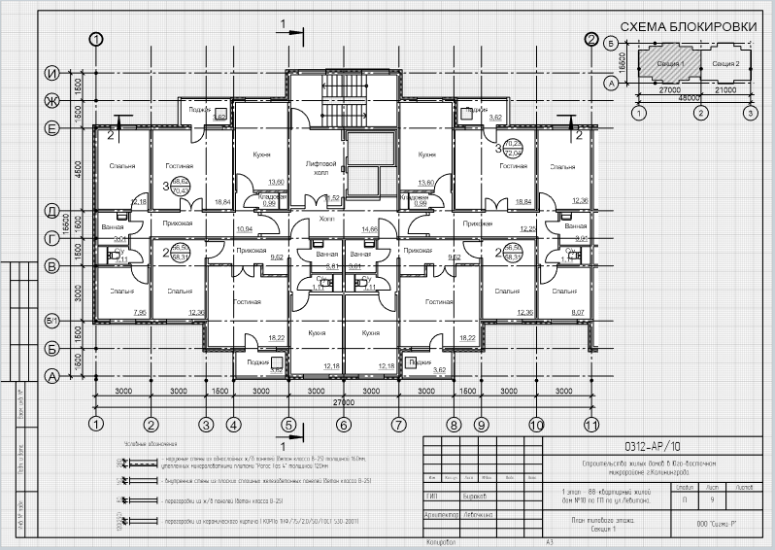
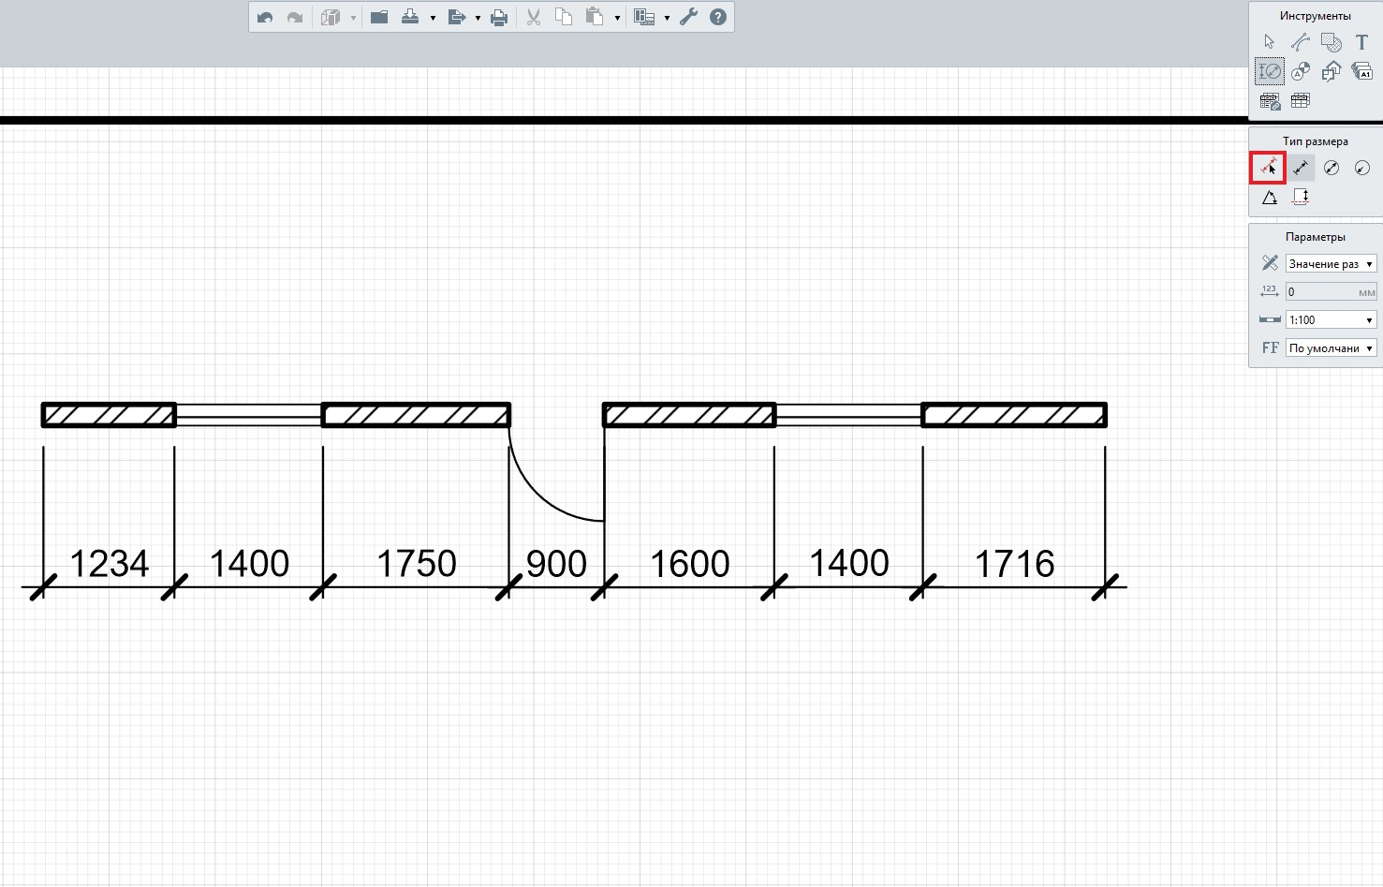
Ассоциативность
Notes:
12

Slide 13
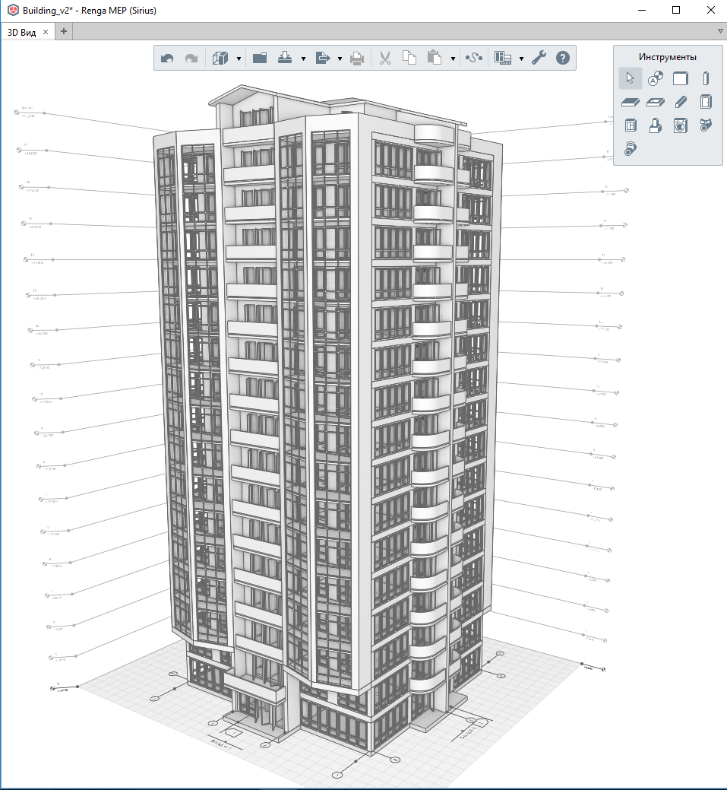
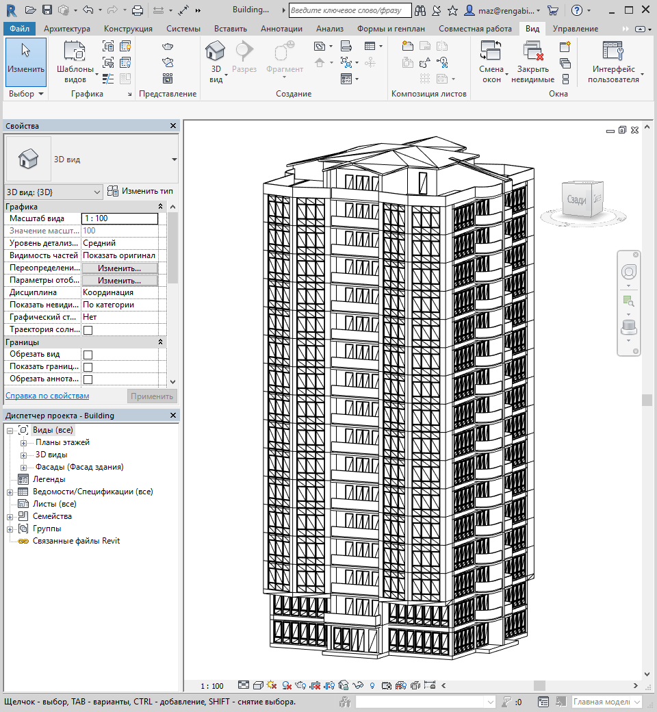
Поддержка IFC
*.ifc
3D-модель в Renga
3D-модель в Revit

Slide 14
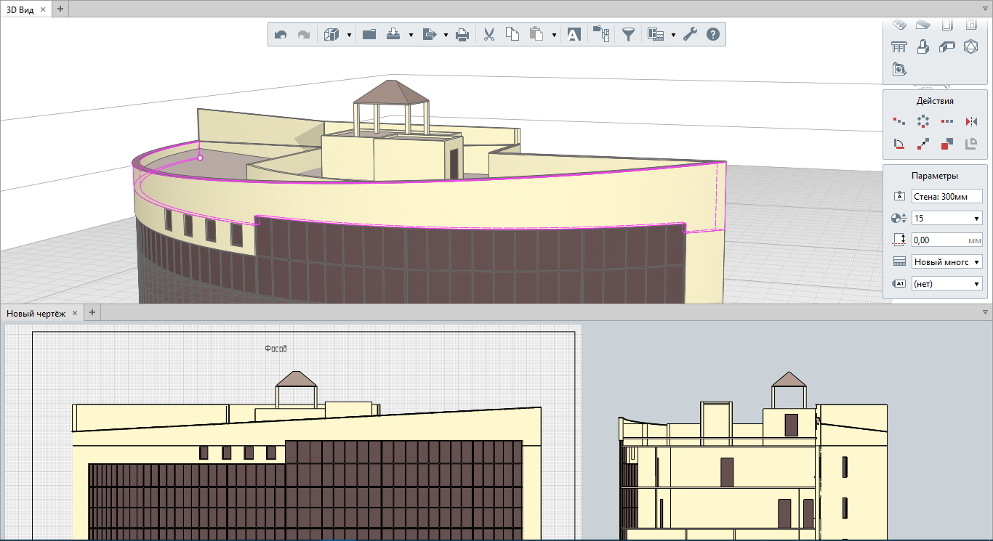
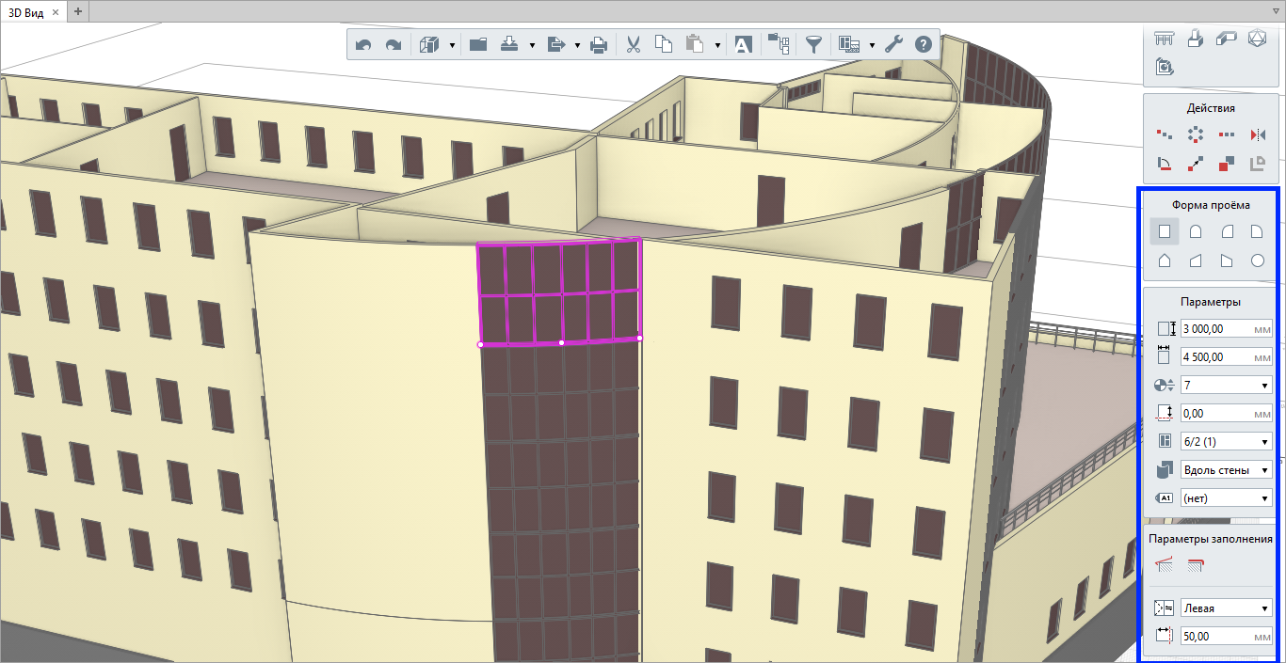
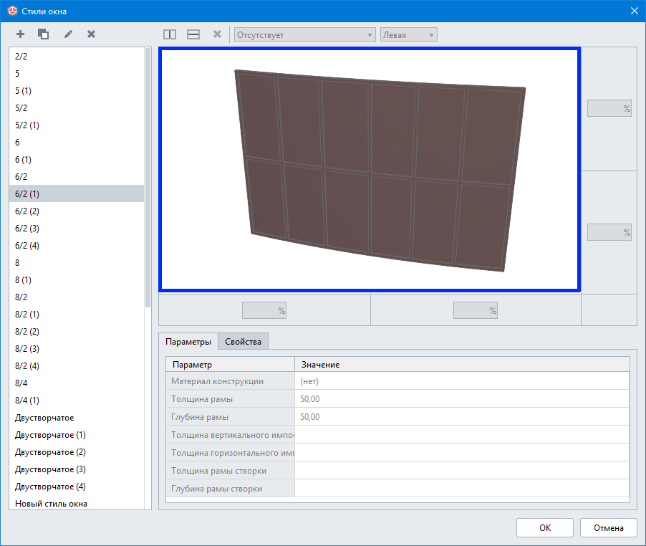
Поддержка IFC
Notes:
14

Slide 15
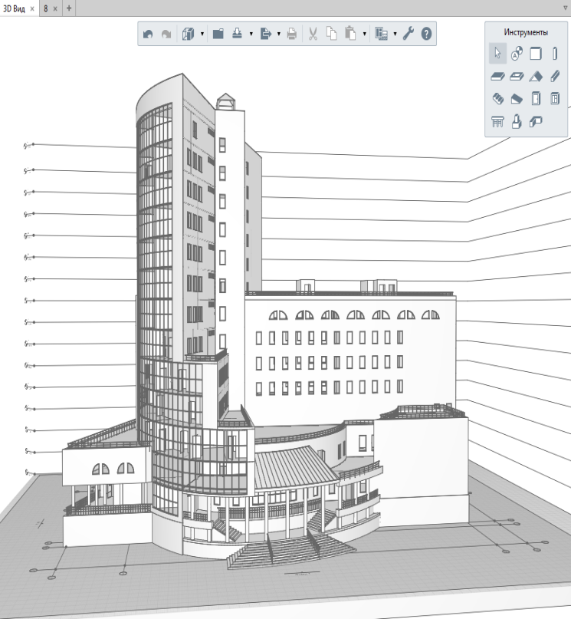
Взаимодействие с другими системами
Расчетные ПК (IFC) | ПК Лира 10.6, Лира-САПР, SCAD Office и др.
BIM-системы (IFC) | ArchiCAD, Revit, Allplan и др.
Сметные системы (CSV) | Excel, 1С Смета, АВС
Визуализация (OBJ, DAE, STL) | Cinema 4D, 3DSMax, Blender и др.
3D-объекты (OBJ, DAE, STL, 3DS, LWO, C3D, SAT, Iges, Step) | SketchUp, 3DSMax, Cinema 4D, КОМПАС-3D и др.
2D-САD (DXF, DWG) | КОМПАС-График, КОМПАС-3D, AutoCAD, nanoCAD, ZWCAD, BricsCAD и др.
3D-печать (STL) | 3D-принтеры для печати
Notes:
15

Slide 16
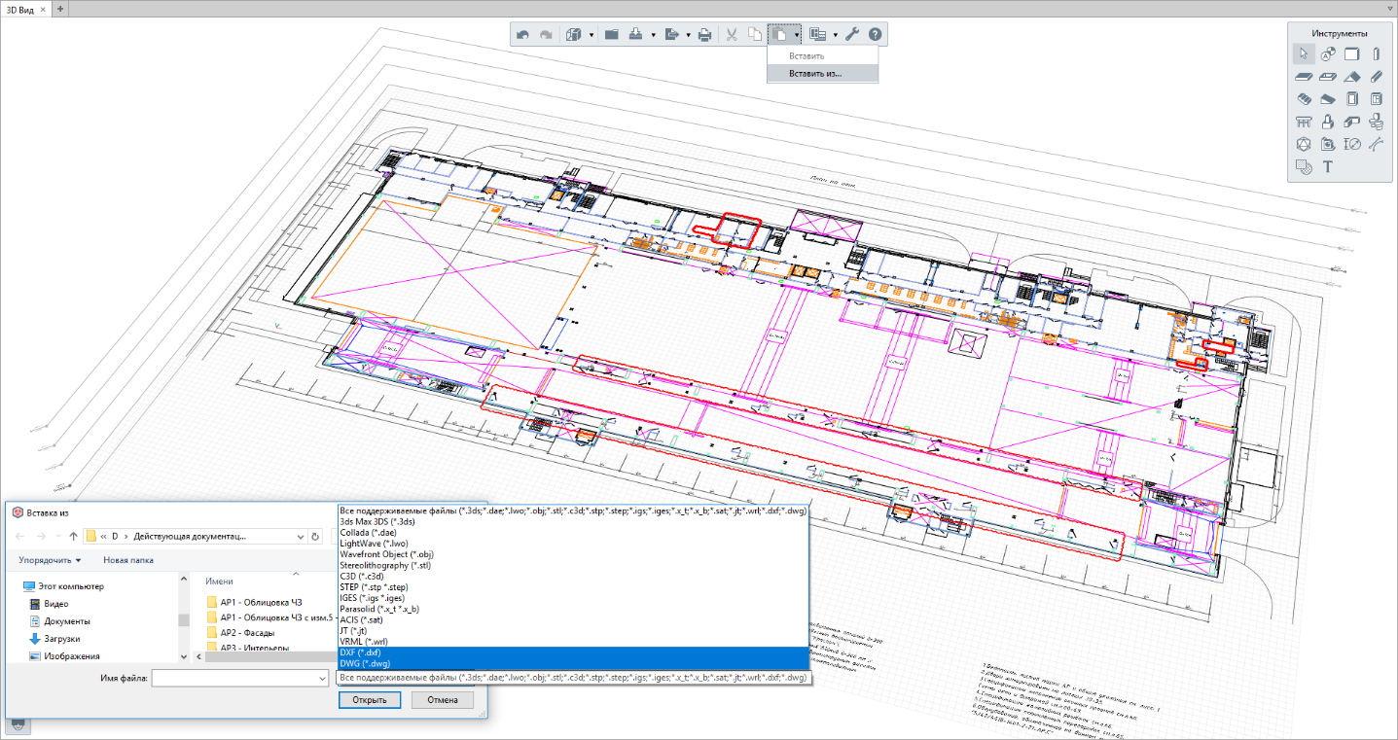
Подложка. Импорт DXF/DWG
Размеры
Тексты
Линии
Штриховки
Notes:
16

Slide 17
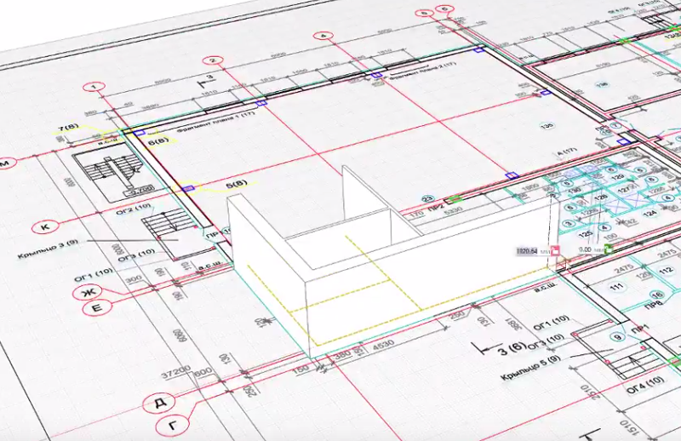
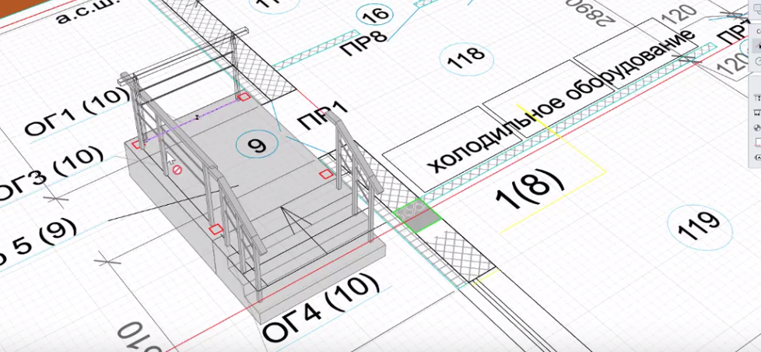
Архив 2D-чертежей в основании 3D-модели
Пользователи могут вставлять на 3D-вид чертежи в формате DWG/DXF
Можно использовать чертежи как подоснову
для дальнейшего 3D-проектирования
Значительно ускоряет работу на начальном
этапе создания 3D-модели
Notes:
17

Slide 18
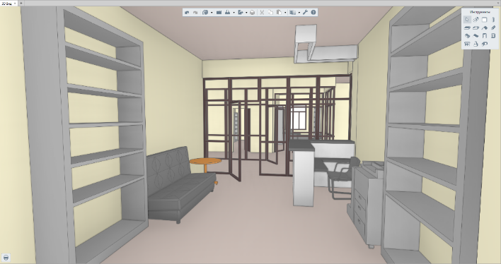
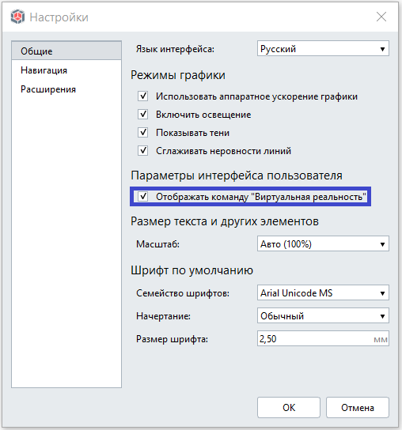
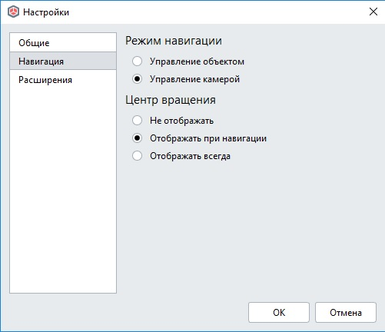
VR. Навигация

Slide 19
Renga и экосистема решений 1С

Slide 20
1С BIM

Slide 21
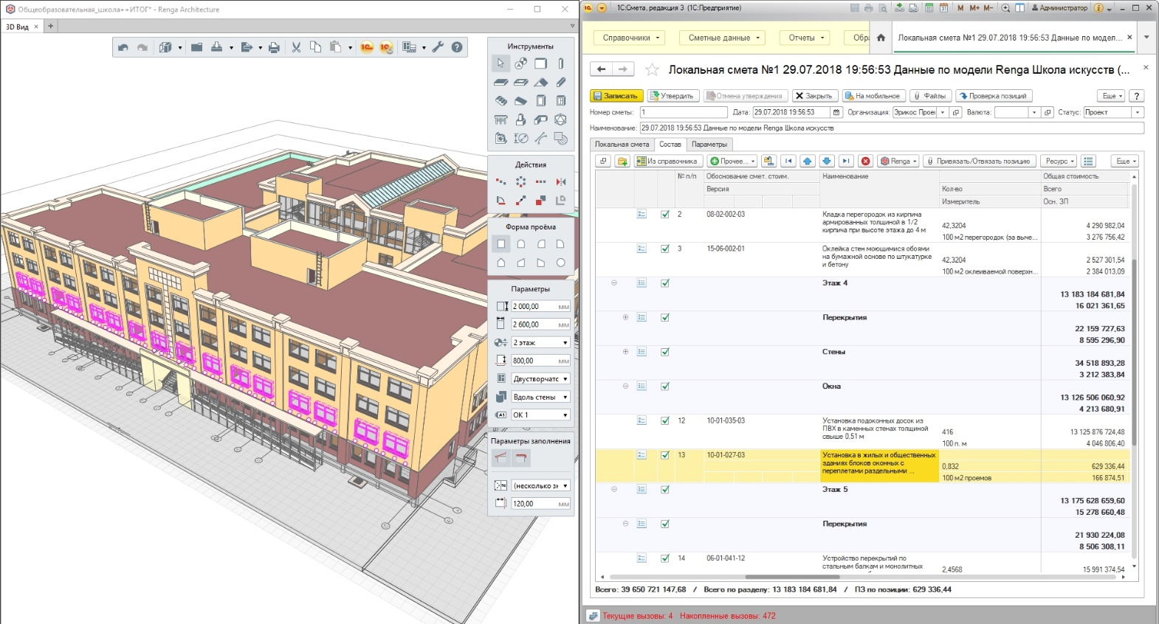
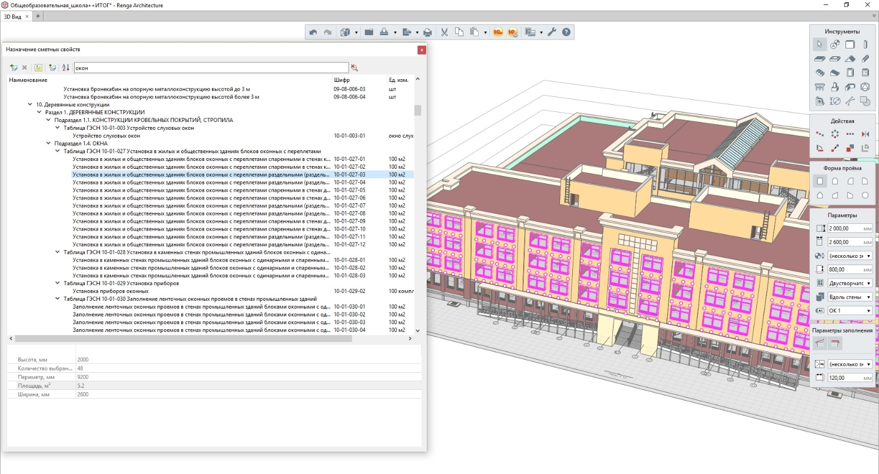
1С:Смета 3. Смета по модели
Загрузка объемов с 3D моделей
Назначение сметных свойств на элементы модели по государственным или корпоративным расценкам с возможностью создания сметных документов
Получение документации в «1С:Смета»
Переда данных в 1С:ERP УСО 2

Slide 22
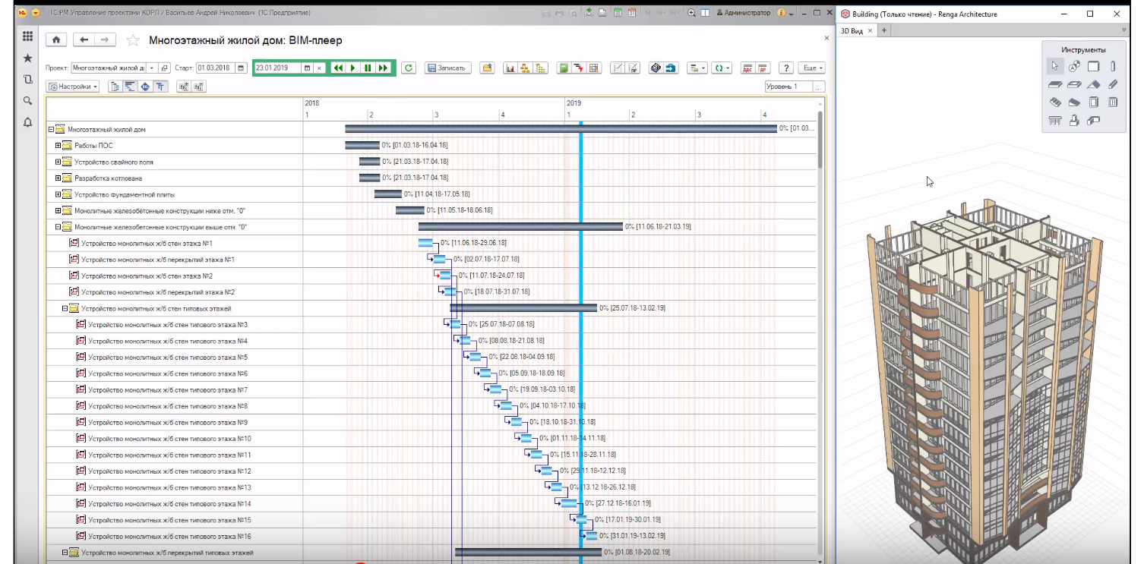
1С:PM. Планирование и инвестиционный анализ
Бюджет строительства
Укрупненный календарный план

Slide 23
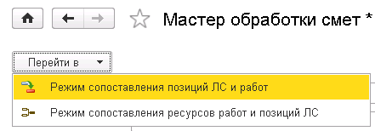
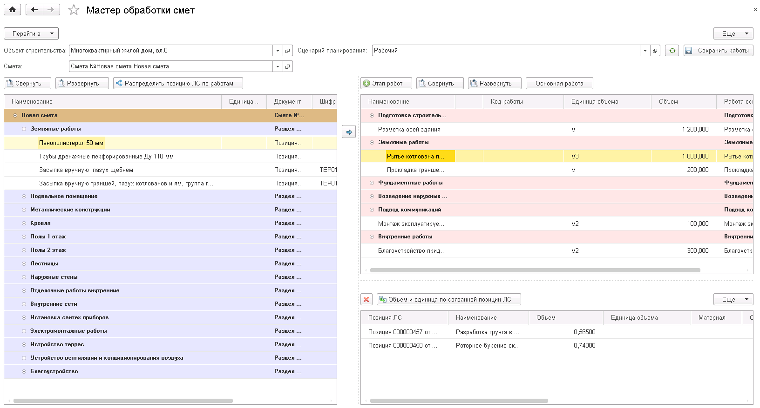
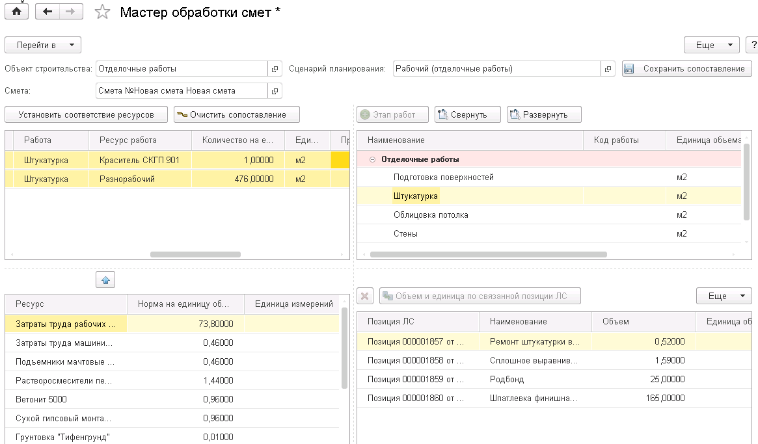
1С:ERP УСО 2. План-фактный анализ объемов выполненных работ
Мастер обработки смет позволяет создавать план-график работ из позиций локальной сметы и сопоставлять сметные ресурсы с ресурсам работ.

Slide 24
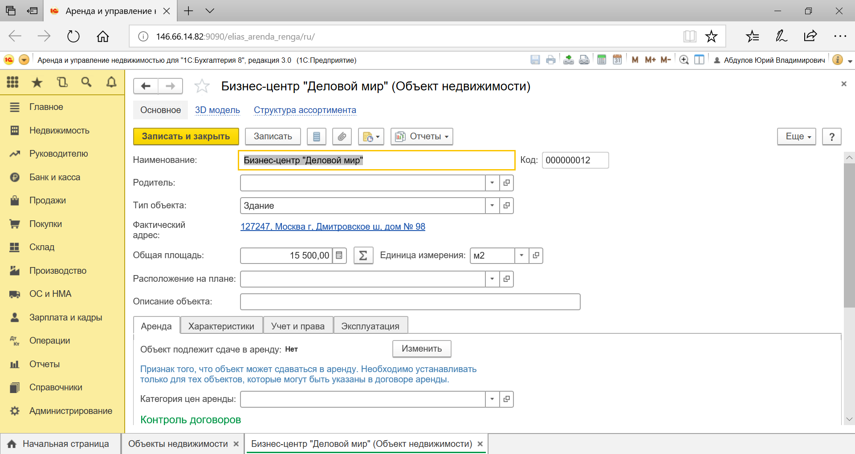
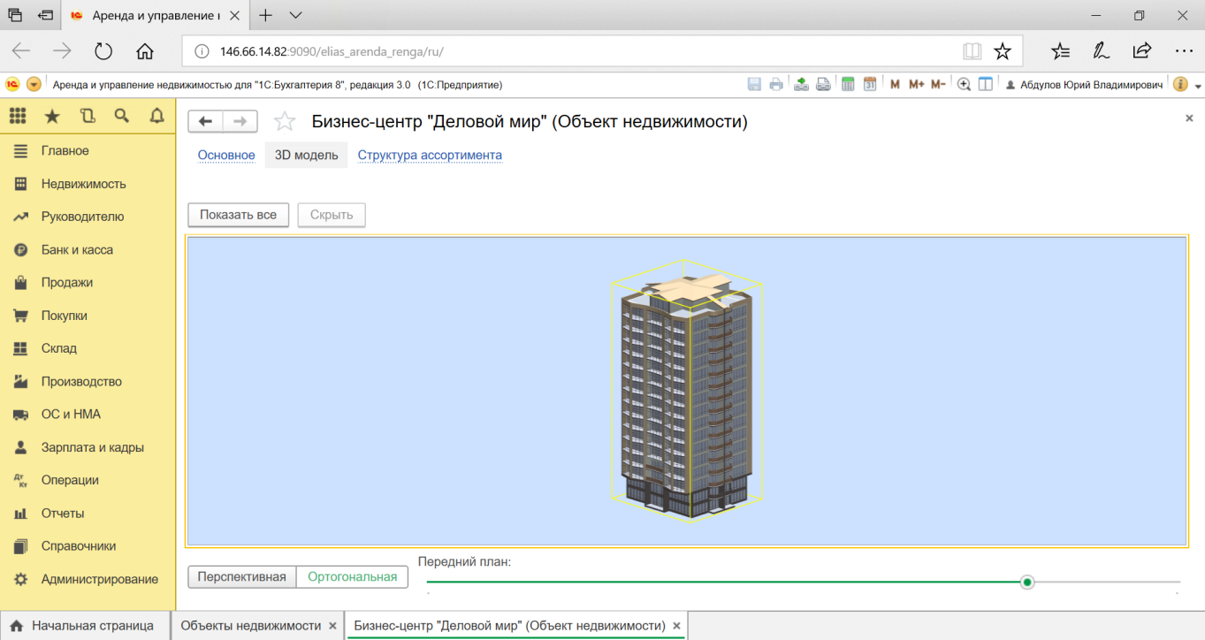
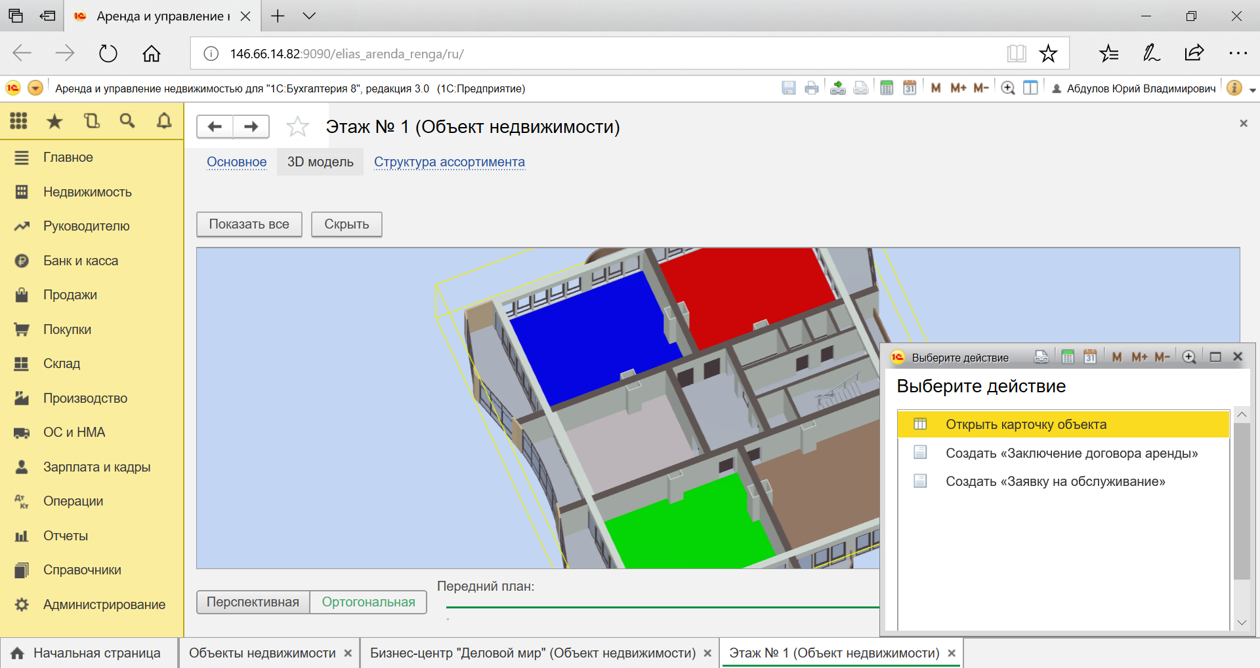
1С:Аренда и управление недвижимостью

Slide 25
ЖИЛИ БЕЗ BIM
И ДАЛЬШЕ ПРОЖИВЕМ

Slide 26
Дальше без BIM будет тяжело, т.к.
Факторы конкуренции:
имиджевые («они в BIM, а вы нет»)
качественные («у них дороже, но ошибок меньше»)
коммерческие (требования в тендерах)
Административные решения:
BIM в госзаказах и экспертизе
Renga Software

Slide 27
ЭТИ
ЛЮДИ
ЗНАЮТ
ПРО
BIM
ОНИ СКАЗАЛИ: «BIMу БЫТЬ!»

Slide 28
ПРИКАЗ МИНСТРОЯ РФ №926/пр
«Об утверждении Плана поэтапного внедрения технологий информационного моделирования в области промышленного и гражданского строительства"
Применение BIM-технологий при строительстве объектов госзаказа может стать обязательным в России уже в 2019 году.
Министр строительства и ЖКХ РФ Михаил Мень, (13.04.2017)
.
Renga Software

Slide 29
Поручение Президента РФ. 1.07.2019
Renga Software

Slide 30
Renga и Подготовка кадров

Slide 31
Подготовка кадров
Работа с кадрами начинается со школы. Колледж, ВУЗ…
Государство задаёт вектор – BIM-у быть! Требования со стороны госзаказчика
Задача импортозамещения – актуальная
Задача перехода на отечественные решения - сформулирован
Задача всех участников процесса подготовки кадров – поддержать государство!
Учебные планы
Методические пособия
Повышение квалификации
Notes:
31

Slide 32
Учебные центры
Учебные центры
ИТМО, Санкт-Петербург (проводят обучение отдельно по Renga, включают Renga в другие комплексные курсы);
БИМ-ОН, Нижний Новгород (проводят обучение отдельно по Renga).
Потенциальные АУЦ 2019 года
Тюменский индустриальный университет;
Московский государственный строительный университет;
УралГАХА, Екатеринбург;
УГНТУ, Уфа.
Notes:
32

Slide 33
Учебные заведения
Более 30-ти новых учебных заведений за 2018 год
УрГАХУ, Уральский архитектурно-художественный университет
Рязанский политехнический институт, филиал Московского политехнического университета
СПбГХЛА им. А.Л. Штиглица, Санкт-Петербургская государственная художественно-промышленная академия
ДГТУ, Дагестанский государственный технический университет ГОУ ВПО
Нижегородский архитектурно-строительный университет
Саратовский строительный колледж
Псковский государственный университет
Крымский федеральный университет имени В.И. Вернадского
Белорусско-Российский университет
Кумертауский филиал Оренбургского ГУ (ф-л Оренбургский ГУ)
СПбГТИ(ТУ), Санкт-Петербургский Государственный Технологический Институт
ТМТ-Тобольский многопрофильный техникум
Саратовский ГТУ (СГТУ им Гагарина Ю.А.)
Филиал БНТУ (Белорпусского наионального технического универститета) "МИПК и ПК БНТУ"
Нижегородский строительный техникум
Оренбургский государственный университет (Оренбургский ГУ)
Новосибирский архитектурно-строительный колледж
МАОДО ЦДТ Хибины
Поволжский ГТУ
Пензенский колледж архитектуры и строительства (ГАПОУ ПО ПКАС)
Колледж Архитектуры и Строительства № 7
Notes:
33

Slide 34
Помощь от Renga
Материалы, Сертификация
Учебное пособие по Renga Architecture
Учебное пособие по Renga Structure
Дистанционное обучение (два курса)
Сертификация в УЦ
Notes:
34

Slide 35
Помощь от Renga
Мероприятия, конкурсы
Летняя школа Renga. Представители учебных заведений из Екатеринбурга, Москвы, Нижнего Новгорода, Юрги и Санкт-Петербурга.
WorldSkills Hi-Tech.
Российский BIM на чемпионате WorldSkills Hi-Tech
Notes:
35

Slide 36
Помощь от Renga
Учебные лицензии Renga
Для учебных заведений
Лицензии Renga – бесплатные
Заполнить анкету
Ссылка
Файл лицензии
Notes:
36

Slide 37
Примеры

Slide 38
Реконструкция 2000К
Жилой 18-этажный дом с соцкультбытом
в составе ЖК «Правобережный»

Slide 39
Реконструкция 2000К
В модели детально проработаны:
- строительные решения;
- фасады;
- внутренняя планировка
План второго этажа

Slide 40
Реконструкция 2000К

Slide 41
Реконструкция 2000К
Достоинства пространства чертежей:
- ориентированность под стандарты СПДС;
- удобная работа с отметками, размерами, текстом
- экспликации

Slide 42
Реконструкция 2000К
Renga Structure:
- удобное армирование стилями и отдельными стержнями;
- более высокая требовательность к характеристиками компьютера, чем у Renga Architecture

Slide 43
BIM для типового проекта

Slide 44
Планы развития Renga
Развитие инструментов коллективной работы в единой модели
Развитие архитектурных инструментов
Развитие инструментов работы с металлоконструкциями и сборным железобетоном
Новый релиз с новой функциональностью - раз в квартал
Дополнение инженерных систем новыми специальностями: отопление, вентиляция, электроснабжение
Notes:
44

Slide 45
ВСЕ ПРОСТО
Зайти на сайт RengaBIM.com
Скачать пробную версию
Ссылки на онлайн-обучение и полезные контакты получите по телефону или email в течении 2 дней

Slide 46
Делаем BIM доступным!

